Slide 1
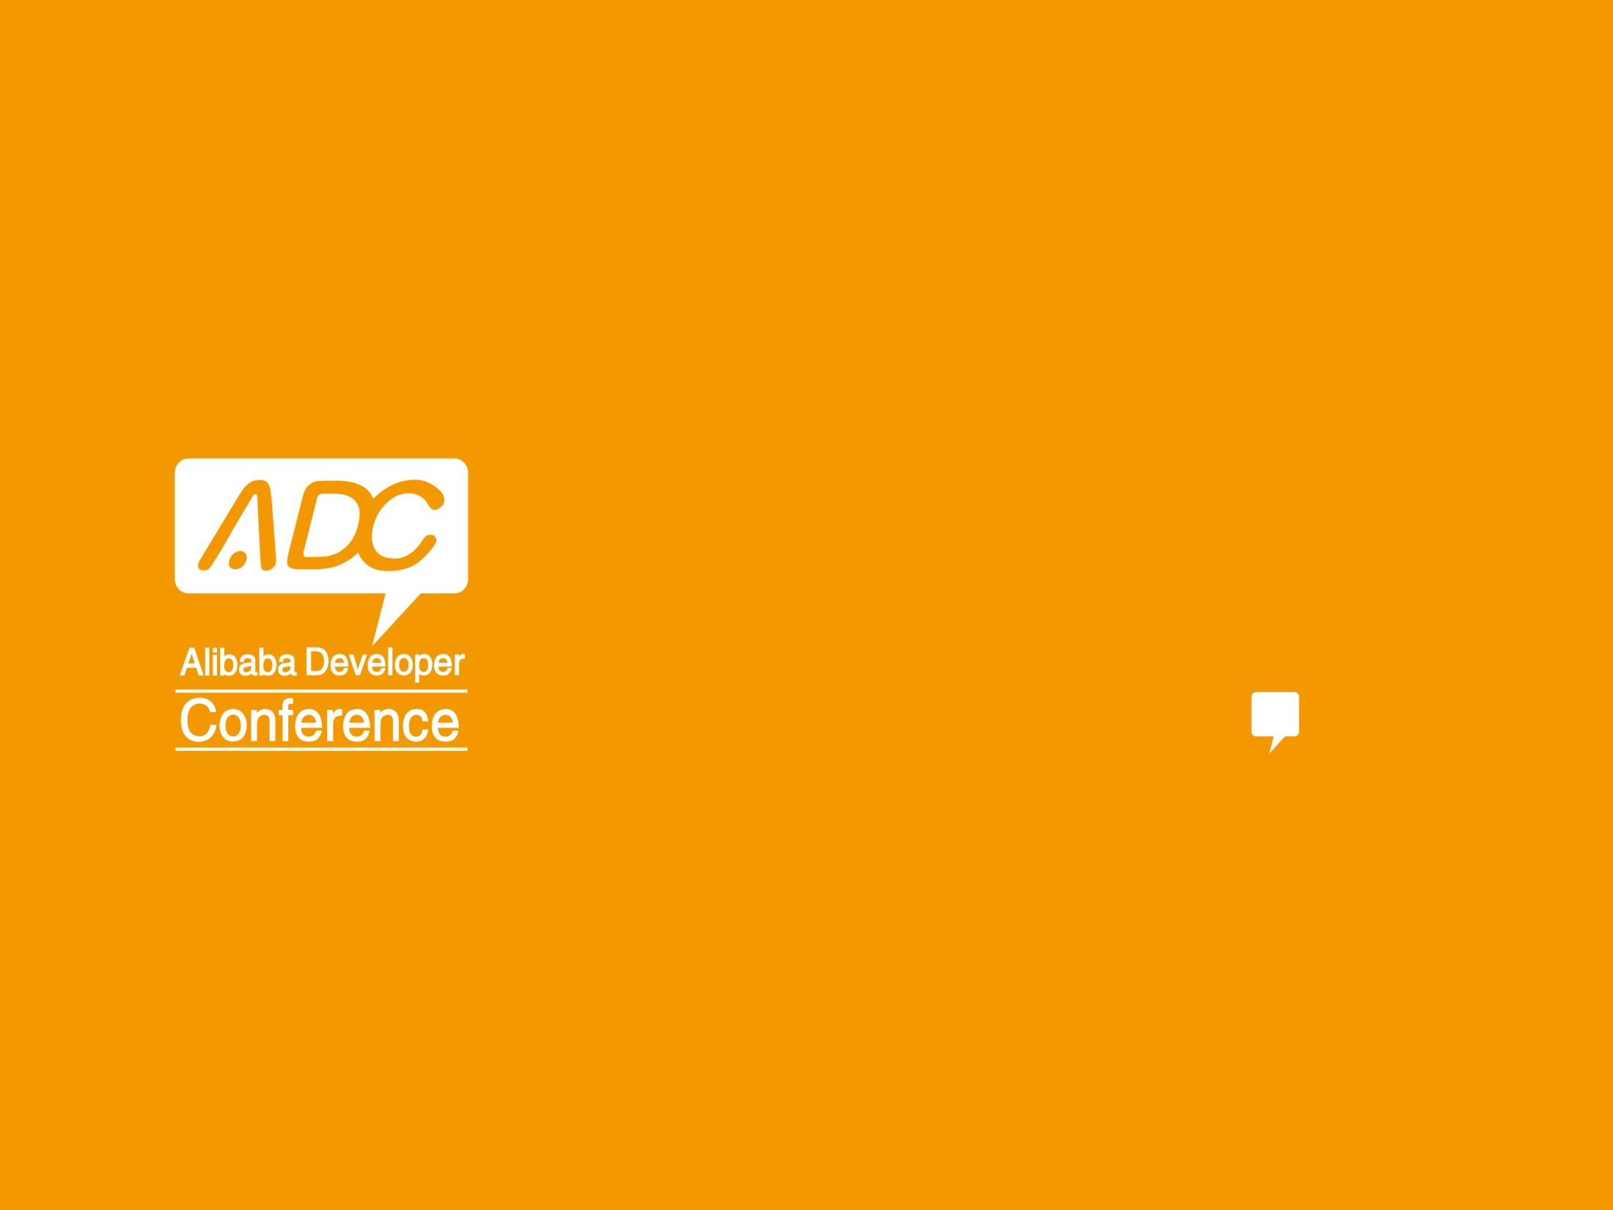
Fault injection实现原理与应用
富曲

Slide 2
个人简介
简历
2010年9月加入淘宝，先后从事自动化测试平台建设、报表引擎设计、性能测试工具关键技术攻关，目前专注于java字节码测试方法探索与研发。
工作职责
代码覆盖率
Fault injection
字节码检查
字节码测试方法论
团队建设

Slide 3
大纲
为何要fault injection？
什么是fault injection？
最佳实践
小结
实现原理
核心技术点现场演示
展望

Slide 4
为何要fault injection？
测试过程中可能遇到的问题：
系统依赖
系统A 依赖 系统B ，我希望在系统B有故障情形下，测试系统A的稳定性，如何做？
硬件故障
如何模拟因为硬盘坏道或空间满导致的写文件失败的情形？
网络故障
如何模拟网络延迟导致远程调用大量超时的情形？
并发测试
如何验证可能含有线程安全问题的代码？

Slide 5
传统解决办法
暴力模式：关机、拔网线、拔硬盘
温柔模式：故意改坏代码，并重新发布，然后恢复

Slide 6
不好解决的问题
不能精确模拟某个组件出现问题的情形
造成较大范围的故障，可能影响他人工作
服务器在托管机房，无法自由操作
麻烦，不够优雅

Slide 7
什么是fault injection?
Fault injection—故障注入
是指人为的向被测软件的代码中某个指定的位置加入一些指令，以模拟出软件不能正常运行的情形（或者说状态），这些情形可能包括：抛出异常、运行缓慢等。人们通常把这种方法作为检测系统的整体稳定性表现的常用手段。

Slide 8
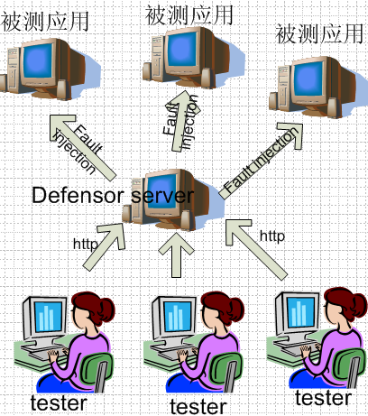
Fault injection部署架构

Slide 9
Fault injection流程
登陆Defensor
指定故障注入对象
执行故障注入
开始测试

Slide 10
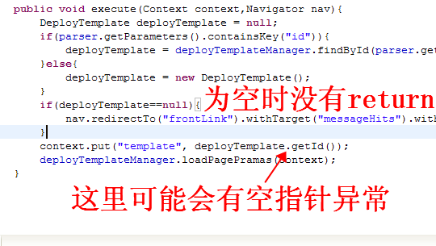
最佳实践一：稳定性验证

Slide 11
最佳实践一：稳定性验证
需要做的验证：
当deployTemplate 为空时，上层组件的表现是否符合期望。
现实的麻烦：
但在正常的情况下，deployTemplate不会为空。
传统做法：
需要准备一些数据，过程中到某一步骤时还需要手工修改数据库等操作，经过相当麻烦的过程才能让deployTemplate为空。
fault injection：
可以免去一切数据准备过程，可以直接抛出空指针异常。

Slide 12
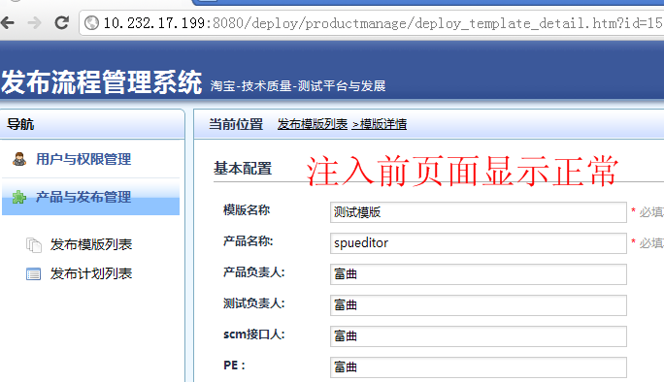
最佳实践一：稳定性验证

Slide 13
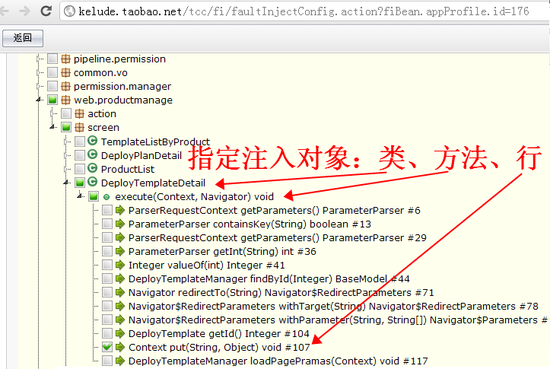
最佳实践一：稳定性验证

Slide 14
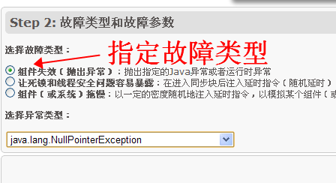

最佳实践一：稳定性验证

Slide 15
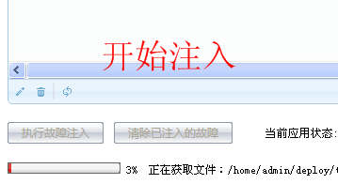
例子一：稳定性验证

Slide 16
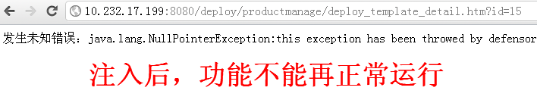
最佳实践一：稳定性验证
这时，测试人员可以很容易看到，当系统指定组件出现问题时，被测功能的表现是否符合预期，并根据测试结果要求开发改进异常处理逻辑。

Slide 17
最佳实践二：线程安全验证
什么样的类可能含有线程安全问题？
类实例存在并发访问
类中含有成员变量，并且在方法有被改变的可能

Slide 18
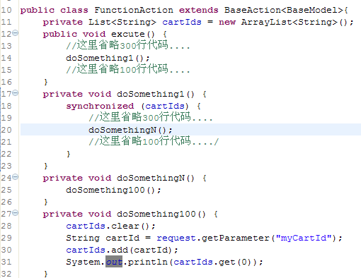

Slide 19

最佳实践二：稳定性验证
需要做的验证：
进行并发测试，让程序暴露出问题，或者证明它没有问题。
现实的麻烦：
find bugs难以证明程序有或者没有问题
要足够快的发起两次或更多的请求需要借助压测工具
传统做法：
需要借助性能压测工具，还要录脚本，准备数据，但最后也无法证明程序没有问题，因为并发并不能100%触发线程安全问题。
fault injection：
可以免去一切数据准备过程，无需借助性能压测工具，可以证明程序没有问题。

Slide 20
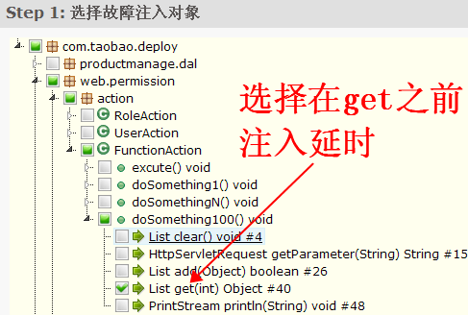
最佳实践二：线程安全验证

Slide 21
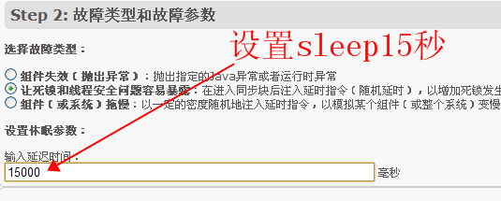
最佳实践二：线程安全验证

Slide 22
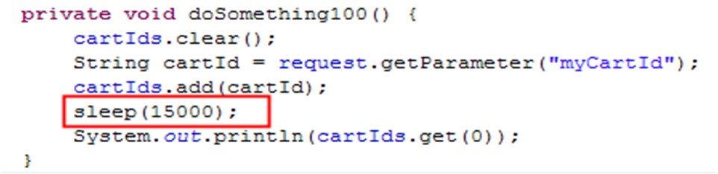
最佳实践二：线程安全验证
开始验证：
使用浏览器在15秒内相继向含有故障的页面发起两个请求即完成了验证工作，根本不需要性能压测。
结论：
fault injection相比传统方法，可以节省至少80%的时间与精力。

Slide 23
问题解决了吗？
测试过程中可能遇到的问题：
系统依赖
系统A 依赖 系统B ，我希望在系统B有故障情形下，测试系统A的稳定性，如何做？--在系统B注入异常。
硬件故障
如何模拟因为硬盘坏道或空间满导致的写文件失败的情形？--在有文件操作的地方抛出io异常。
网络故障
如何模拟网络延迟导致远程调用大量超时的情形？--在有网络通讯的地方，sleep并且随后抛出Socket超时异常。
并发测试
如何验证可能含有线程安全问题的代码？--在可能有异常处sleep。

Slide 24
小结
如何才能用好fault injection，发挥它的最大价值？
对系统主要流程的底层依赖进行故障注入测试，找出问题或者证明它足够健壮。
结合find bugs等静态代码检查工具使用，对检查出可能有问题的代码进行故障注入。
不盲目注入故障，这样只会增加测试成本，却很难发现BUG。

Slide 25
故障注入工具的实现原理
取回远程JVM内存中正在运行的class字节码
修改，生成新的字节码
实时的回传到远程JVM中，并让其立即生效

Slide 26
故障注入工具的实现原理
关键技术点：
1、生成正确的JVM指令并写入到class文件中。
2、如何做到像eclipse远程debug那样，让修改后的class字节码实时生效？
3、熟识java class文件结构，熟悉jvm指令，推荐阅读《 Java虚拟机规范》

Slide 27
故障注入工具的实现原理
关键技术点1：
生成正确的JVM指令并写入到class文件中，可以使用下面的插件，可以轻易取得java源码对应的Asm代码，然后使用ASM框架改写class字节码，插件地址：http://andrei.gmxhome.de/eclipse/。

Slide 28


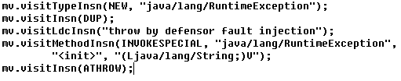
Java源码：
JVM指令：
ASM代码 ：

Slide 29
故障注入工具的实现原理
关键技术点2：
如何做到像eclipse远程debug那样，让修改后的class字节码实时生效？
实时生成类转换器并传送到目标服务器上
远程执行类换器，完成类的转换并重新加载

Slide 30
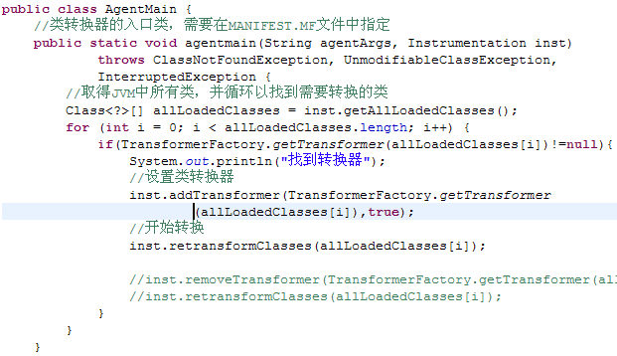
故障注入工具的实现原理
类传换器入口类代码：

Slide 31
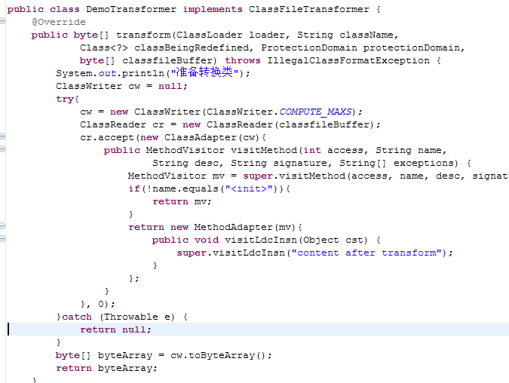
故障注入工具的实现原理

Slide 32
核心技术点现场演示
现场演示一个动态修改JVM中正在运行的类的例子

Slide 33
展望
将fault injection用于验证测试用例的有效性
即：一个有效的测试用例在有故障的环境运行，正确的结果应该验证失败，反之，如果验证通过，说明测试代码本身有问题。
将故障注入与各中间件深度集成，免配置一键完成常见故障注入
如远程调用接口故障、数据库故障等

Slide 34
Q/A

Slide 35
谢谢！

